Slide 1
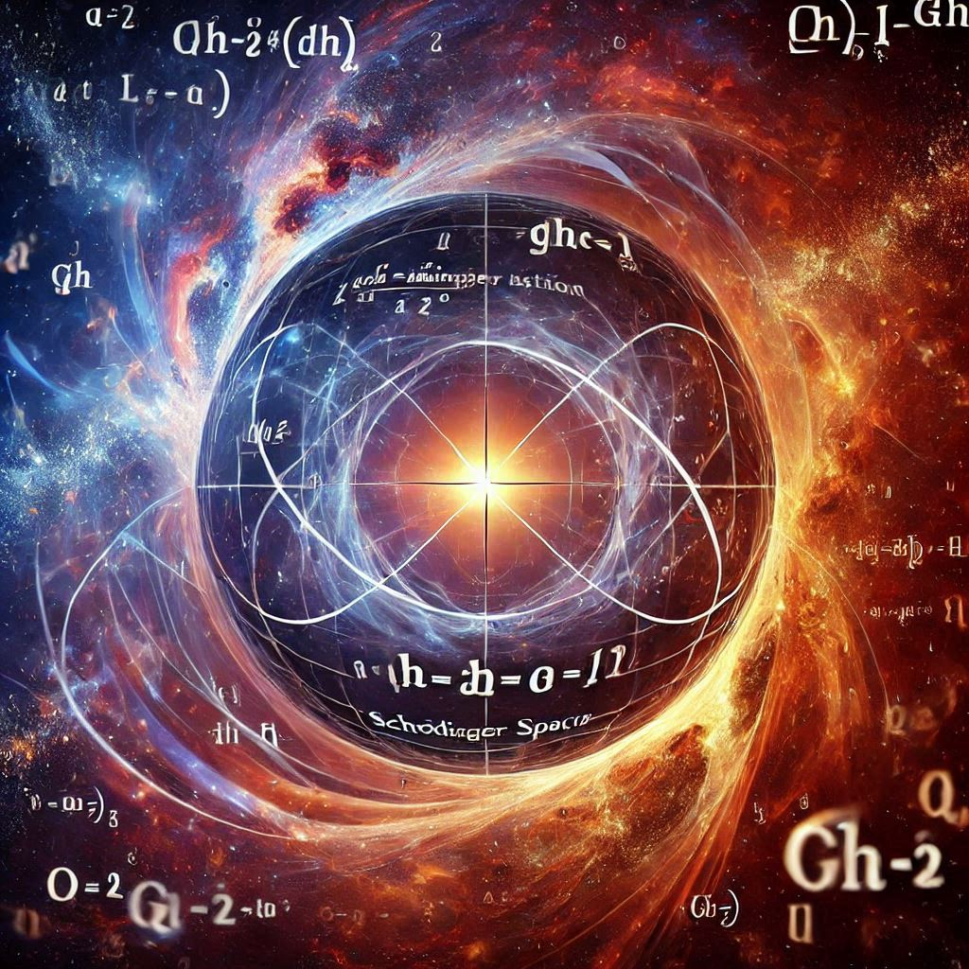
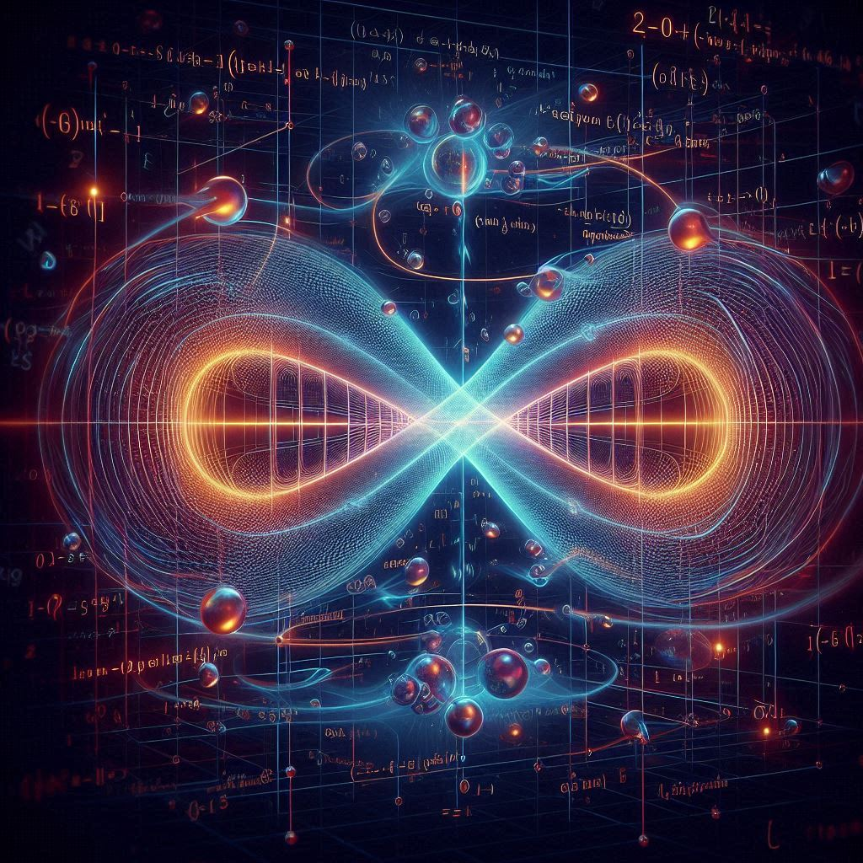
Un peu de Physique … pour comprendre le monde moderne
Bernard Remaud
bernard.remaud@univ-nantes.fr
https://www.un-peu-de-physique.fr
Ch -2-
Mécanique quantique
b) Les états liés
Cette œuvre est sous licence Creative Commons Attribution - Pas d’Utilisation Commerciale 4.0 International.

Slide 2
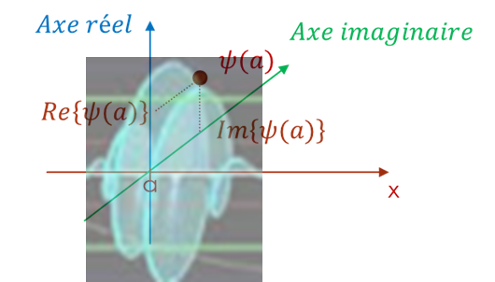
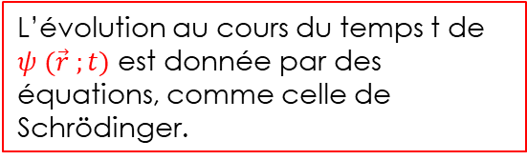
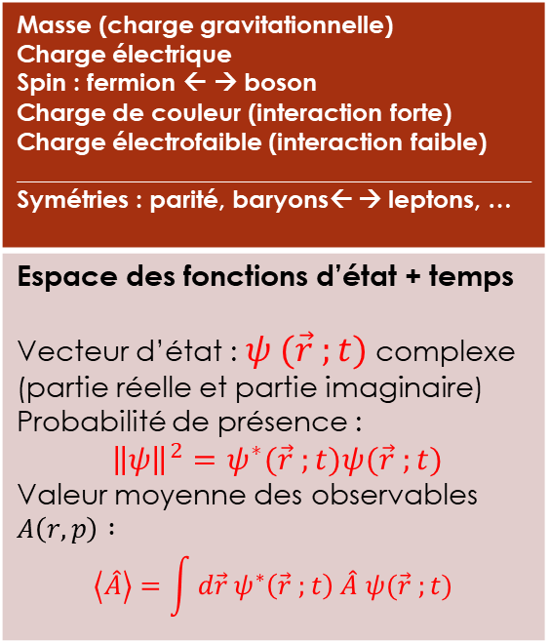

Rappel : un objet quantique
Masse (charge gravitationnelle) Charge électrique Spin : fermion ← → boson Charge de couleur (interaction forte) Charge électrofaible (interaction faible) __________________________________________ Symétries : parité, baryons← → leptons, …
Espace des fonctions d’état + temps Vecteur d’état : $ψ (\vec{r} ;t)$ complexe (partie réelle et partie imaginaire) Probabilité de présence : $${\left\|ψ\right\|}^{2}=ψ^{∗}(\vec{r} ;t)ψ(\vec{r} ;t)$$ Valeur moyenne des observables $A\left(r,p\right) :$ $$\left\langle \hat{A}\right\rangle =\int{d\vec{r}}ψ^{∗}\left(\vec{r} ;t\right) \hat{A} ψ(\vec{r} ;t)$$
$ψ \left(x;t_{fixe}\right)$ d’une particule sur un axe
L’évolution au cours du temps t de $ψ (\vec{r} ;t)$ est donnée par des équations, comme celle de Schrödinger.

Slide 3


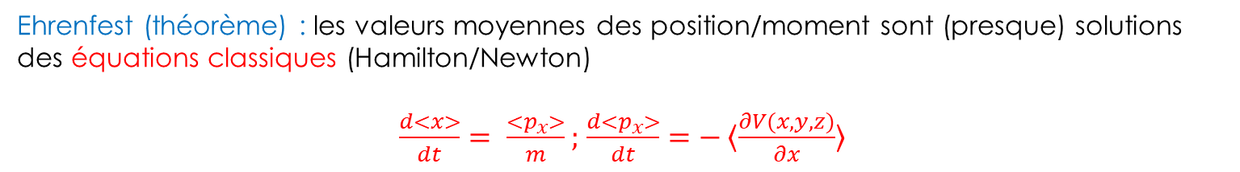
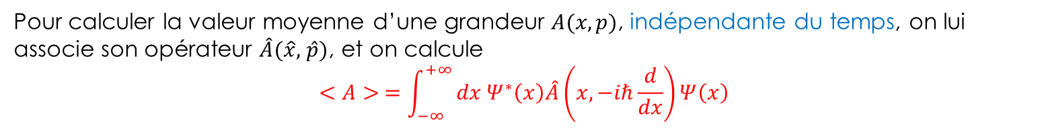
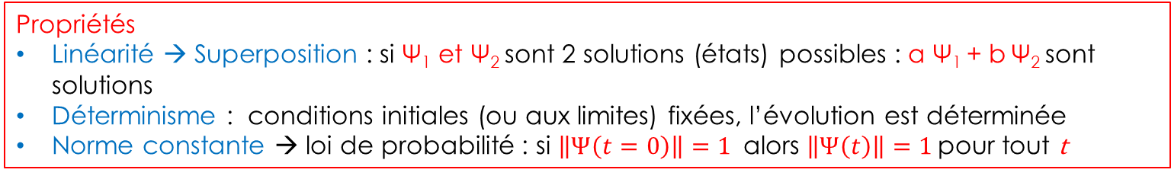
Equation de Schrödinger : à 1 dimension
Equation de Schrödinger (à 1 dimension)
$$−\frac{ħ^{2}}{2m} \frac{∂^{2}Ψ\left(x,t\right)}{∂x^{2}}+V\left(x\right)Ψ\left(x,t\right)=iħ\frac{∂Ψ\left(x,t\right)}{∂t}$$
Propriétés
Linéarité → Superposition : si Ψ₁ et Ψ₂ sont 2 solutions (états) possibles : a Ψ₁ + b Ψ₂ sont solutions
Déterminisme : conditions initiales (ou aux limites) fixées, l’évolution est déterminée
Norme constante → loi de probabilité : si $\left\|Ψ\left(t=0\right)\right\|=1$ alors $\left\|Ψ\left(t\right)\right\|=1$pour tout t
Pour calculer la valeur moyenne d’une grandeur $A(x,p)$, indépendante du temps, on lui associe son opérateur $\hat{A}(\hat{x},$ $\hat{p})$, et on calcule
$$<A> =\int_{−∞}^{+∞}{dx Ψ^{∗}\left(x\right)\hat{A}\left(x,−iℏ\frac{d}{dx}\right)Ψ\left(x\right)}$$
Ehrenfest (théorème) : les valeurs moyennes des position/moment sont (presque) solutions des équations classiques (Hamilton/Newton)
$\frac{d<x>}{dt}= \frac{<p_{x}>}{m}$ ; $\frac{d<p_{x}>}{dt}=−〈\frac{∂V(x,y,z)}{∂x}〉$

Slide 4

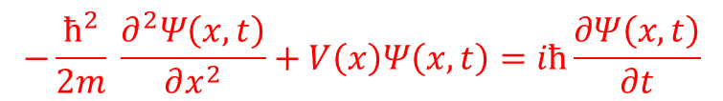
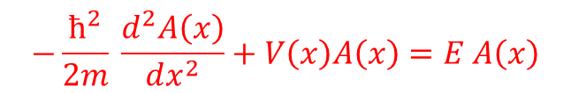
Equation de Schrödinger : états stationnaires
Equation de Schrödinger à 1 dimension (pour simplifier au départ)
$$−\frac{ħ^{2}}{2m} \frac{∂^{2}Ψ\left(x,t\right)}{∂x^{2}}+V\left(x\right)Ψ\left(x,t\right)=iħ\frac{∂Ψ\left(x,t\right)}{∂t}$$
La plupart des objets quantiques qui constituent la matière qui nous entoure, sont confinés dans l’espace (liés) avec une énergie constante
Etats stationnaires
L’énergie E est constante ; on peut factoriser la fonction d’onde en une partie « espace » et une partie « temps » (cf. ondes stationnaires classiques)
Dans ce cas, l’équation de Schrödinger devient indépendante du temps :
Pour les états liés, les conditions aux limites déterminent les valeurs possibles quantifiée de E (analogie avec les cordes vibrantes diapo suivante)
$$Ψ\left(x,t\right)=A{\left(x\right)e}^{−\frac{iEt}{ħ}}$$
$$−\frac{ħ^{2}}{2m} \frac{d^{2}A\left(x\right)}{dx^{2}}+V\left(x\right)A\left(x\right)=E A\left(x\right)$$

Slide 5
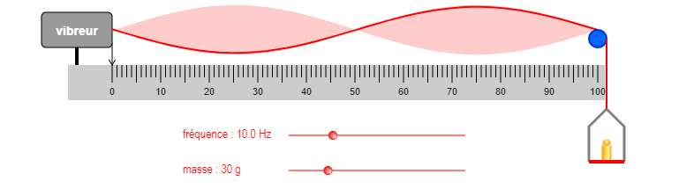
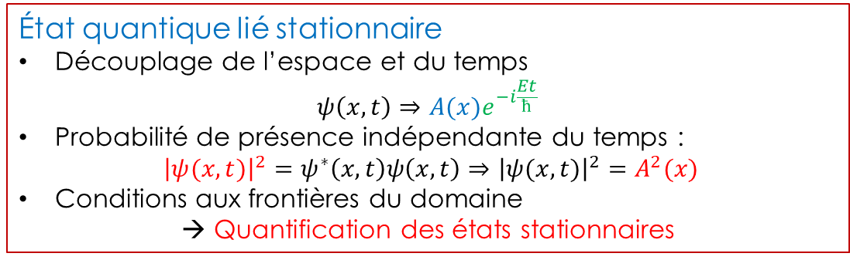
Objets liés – états stationnaires
Analogues classiques
Découplage de l’espace et du temps
Une onde se propageant $u_{1}∼cos\left(kx− ωt\right)$
Une onde stationnaire $u_{2}∼{\cos\left(kx\right)\cos{(ωt)}}$
État quantique lié stationnaire
Découplage de l’espace et du temps
$$ψ\left(x,t\right)⇒A(x)e^{−i\frac{Et}{ħ}}$$
Probabilité de présence indépendante du temps :
${\left|ψ(x,t)\right|}^{2}=ψ^{∗}\left(x,t\right)ψ\left(x,t\right)⇒{\left|ψ(x,t)\right|}^{2}=A^{2}(x)$
Conditions aux frontières du domaine
→ Quantification des états stationnaires
Analogue classique
Voir la vidéo
https://phyanim.sciences.univ-nantes.fr

Slide 6
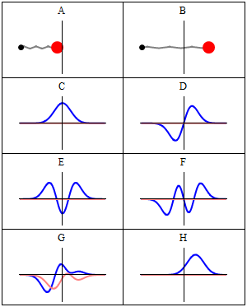

Quels états pour les particules quantiques ?
Fonction d’état $ψ$de la particule
Liée
Extension spatiale limitée
Libre
Extension spatiale non limitée
Faisceaux de particules dans les accélérateurs
Électrons dans les conducteurs
Rayons cosmiques
Photons
…
Stationnaire
Probabilité de présence spatiale indépendante du temps
Non stationnaire
Probabilité de présence spatiale dépendante du temps
Protons dans les noyaux
Électrons dans les atomes et molécules
Particule piégée dans un puits de potentiel
Valeurs moyennes des observables indépendantes du temps
Des valeurs moyennes des observables dépendantes du temps
Étalement de la fonction d’état

Slide 7
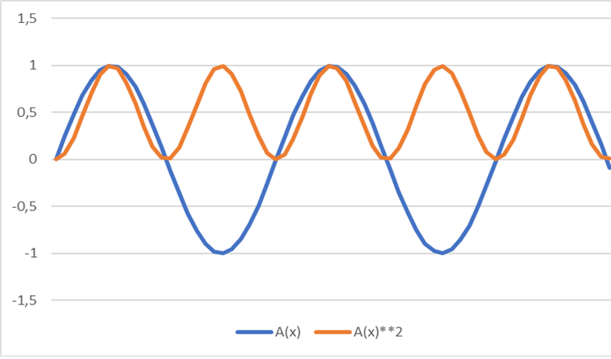

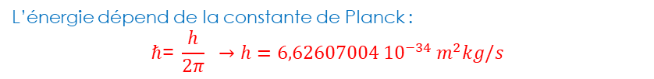
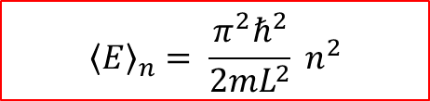

États stationnaires → quantifiés
Fonction d’état spatiale avec des conditions aux limites
$$A_{n}\left(x\right)=\sqrt{2/L}\sin{\frac{πnx}{L}}$$
Où est la mécanique quantique ?
$${〈E〉}_{n}= \frac{π^{2}{\text{ℏ}}^{2}}{{2mL}^{2}} n^{2}$$
n=1,2 ,3 ,4 ,…
X
0
L
(n-1) est le nombre de nœuds de la fonction d’état.
L’énergie des états liés est quantifiée : ne peut prendre que des valeurs discrètes.
L’énergie la plus basse n’est jamais nulle
n=4
n=3
n=2
L’énergie dépend de la constante de Planck :
$$\text{ℏ= }\frac{h}{2π} →h=6,62607004 {10}^{−34} m^{2}kg/s$$
n=1
0
L

Slide 8
Etats liés quantiques
Les objets quantiques liés, dans un état stationnaire, sont décrits par des fonctions d’état quantifiées

Slide 9

Interlude pour les matheux

Slide 10

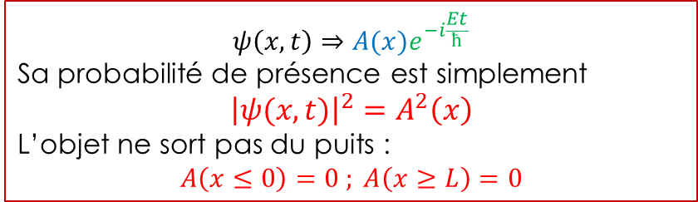
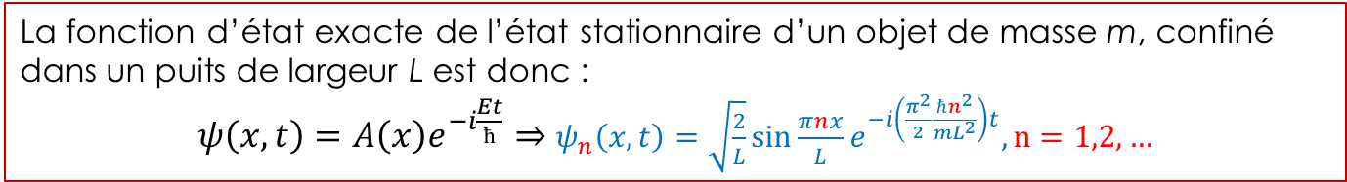
États stationnaires - un exemple
Avant d’étudier en détail les propriétés des fonctions d’état des objets quantiques (voir chapitre suivant), étudions –de manière intuitive – un cas simple et aisément calculable (?)
Objet quantique de masse m et d’énergie E, dans un état stationnaire, confiné/lié dans un « puits » de potentiel de largeur « L »
$$ψ\left(x,t\right)⇒A(x)e^{−i\frac{Et}{ħ}}$$
Sa probabilité de présence est simplement
$${\left|ψ(x,t)\right|}^{2}=A^{2}\left(x\right)$$
L’objet ne sort pas du puits :
$$A\left(x≤0\right)=0 ; A\left(x≥L\right)=0$$
Seules solutions (symétrie axiale) compatibles avec les conditions aux limites :
$A_{n}\left(x\right)=\sqrt{2/L}\sin{\frac{πnx}{L}, n=1, 2, 3,…}$
0
L
X
La fonction d’état exacte de l’état stationnaire d’un objet de masse m, confiné dans un puits de largeur L est donc :
$ψ\left(x,t\right)=A\left(x\right)e^{−i\frac{Et}{ħ}}⇒$ $ψ_{n}\left(x,t\right)=\sqrt{\frac{2}{L}}\sin{\frac{πnx}{L}}e^{−i\left(\frac{π^{2}}{2}\frac{{ℏn}^{2}}{mL^{2}}\right)t}, n=1,2,…$

Slide 11
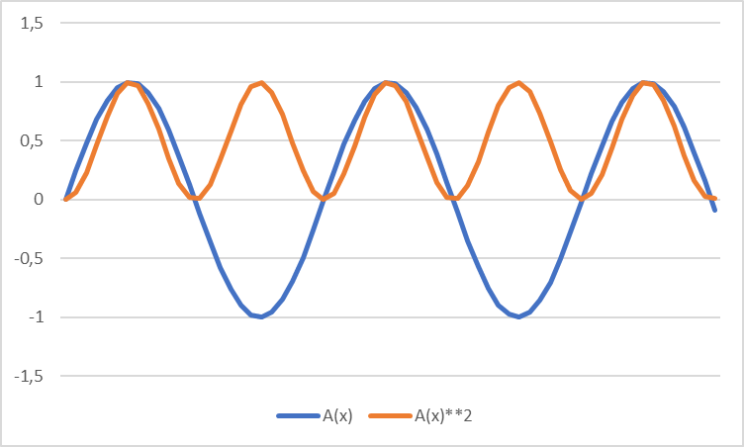
États stationnaires - un exemple
Les seules fonctions d’état compatibles avec les conditions aux limites
X
0
L
Un exemple n=5
Seule A(x)**2 est observable, statistiquement

Slide 12
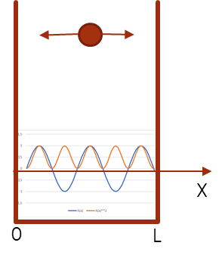
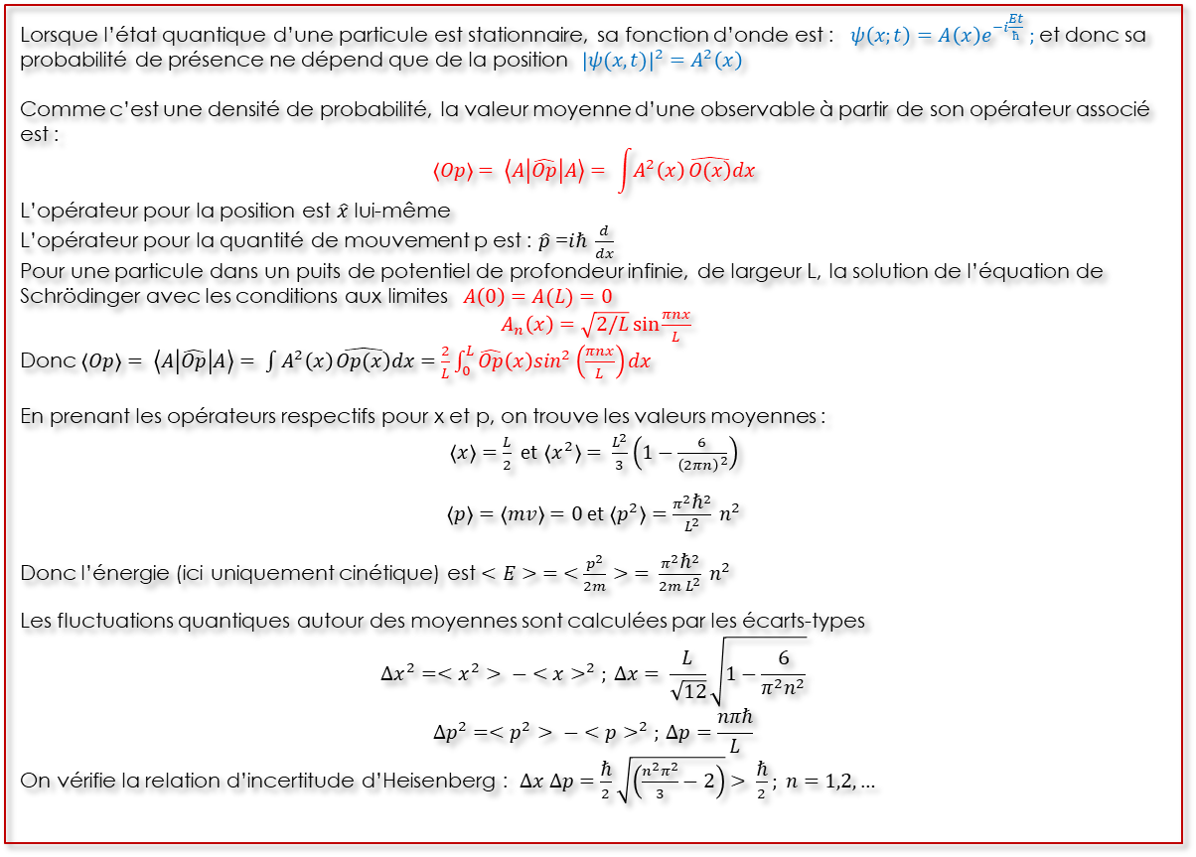
Objet quantique dans un puits de potentiel
Lorsque l’état quantique d’une particule est stationnaire, sa fonction d’onde est : $ψ\left(x;t\right)=A\left(x\right)e^{−i\frac{Et}{ħ}} ;$et donc sa probabilité de présence ne dépend que de la position ${\left|ψ(x,t)\right|}^{2}=A^{2}\left(x\right)$
Comme c’est une densité de probabilité, la valeur moyenne d’une observable à partir de son opérateur associé est :
$$〈Op〉= \left\langle A | \hat{Op} | A\right\rangle = \int{A^{2}\left(x\right)}\hat{\left.O(x\right)}dx$$
L’opérateur pour la position est $\hat{x}$ lui-même
L’opérateur pour la quantité de mouvement p est : $\hat{p}$ =$i\text{ℏ} \frac{d}{dx}$
Pour une particule dans un puits de potentiel de profondeur infinie, de largeur L, la solution de l’équation de Schrödinger avec les conditions aux limites $A\left(0\right)=A(L)=0$
$A_{n}\left(x\right)=\sqrt{2/L}\sin{\frac{πnx}{L}}$
Donc $〈Op〉= \left\langle A | \hat{Op} | A\right\rangle = \int{A^{2}\left(x\right)}\hat{\left.Op(x\right)}dx=\frac{2}{L}\int_{0}^{L}{\hat{Op}\left(x\right)sin^{2}\left(\frac{πnx}{L}\right){dx}}$
En prenant les opérateurs respectifs pour x et p, on trouve les valeurs moyennes :
$〈x〉=\frac{L}{2}$ et $〈x^{2}〉= \frac{L^{2}}{3}\left(1−\frac{6}{{\left(2πn\right)}^{2}}\right)$
$〈p〉=〈mv〉=0$ et $〈p^{2}〉=\frac{π^{2}{\text{ℏ}}^{2}}{L^{2}} n^{2}$
Donc l’énergie (ici uniquement cinétique) est $<E> = <\frac{p^{2}}{2m}> = \frac{π^{2}{\text{ℏ}}^{2}}{{2m L}^{2}} n^{2}$
Les fluctuations quantiques autour des moyennes sont calculées par les écarts-types
$$∆x^{2}=<x^{2}> − <x>^{2} ; ∆x= \frac{L}{\sqrt{12}}\sqrt{1−\frac{6}{π^{2}n^{2}}}$$
$$∆p^{2}=<p^{2}> − <p>^{2} ; ∆p=\frac{nπ\text{ℏ}}{L}$$
On vérifie la relation d’incertitude d’Heisenberg : $∆x ∆p=\frac{\text{ℏ}}{2}\sqrt{\left(\frac{n^{2}π^{2}}{3}−2\right)}> \frac{\text{ℏ}}{2}; n=1,2,…$

Slide 13
Fin d’interlude

Slide 14
Etats liés quantiques
Les objets quantiques liés, dans un état stationnaire, sont décrits par des fonctions d’état quantifiées
L’énergie des états liés stationnaires des objets quantiques est quantifiée : elle n’est jamais nulle.

Slide 15

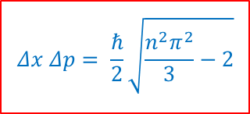


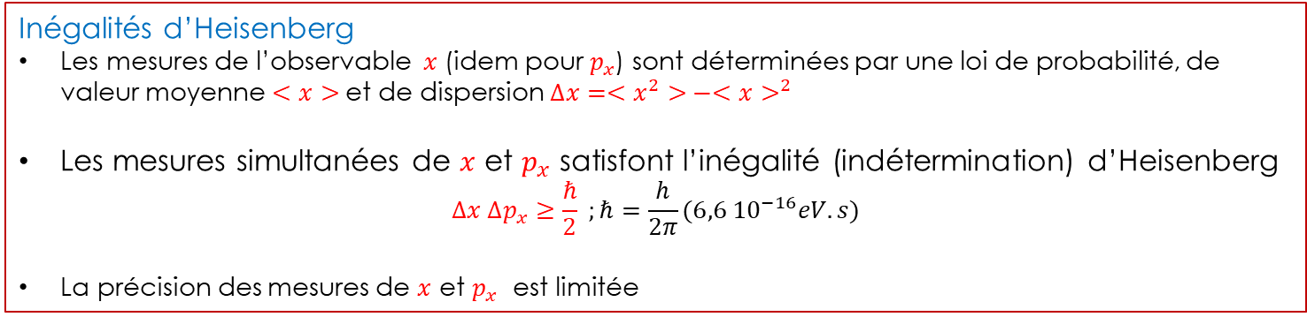

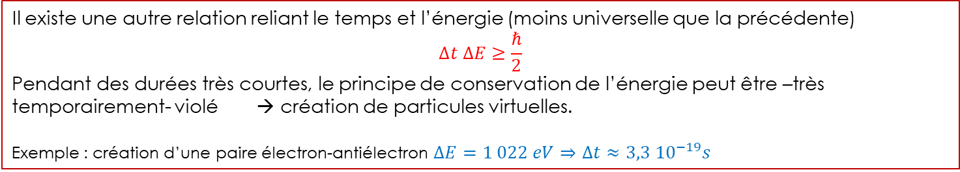
États stationnaires → quantifiés
Inégalités d’Heisenberg
Les mesures de l’observable$x$ (idem pour $p_{x}$) sont déterminées par une loi de probabilité, de valeur moyenne $<x>$et de dispersion $∆x=<x^{2}> −<x>^{2}$
Les mesures simultanées de $x$ et $p_{x}$ satisfont l’inégalité (indétermination) d’Heisenberg
$$∆x ∆p_{x}≥\frac{ℏ}{2} ;ℏ=\frac{h}{2π}(6,6 {10}^{−16}eV.s)$$
La précision des mesures de $x$ et $p_{x}$ est limitée
$$∆x$$
$$<x>$$
$$Δx Δp= \frac{\text{ℏ}}{2}\sqrt{\frac{n^{2}π^{2}}{3}−2}$$
$$n=1$$
$Δx Δp=1,136 \frac{\text{ℏ}}{2}$ > $\frac{\text{ℏ}}{2}$
X
0
L
Il existe une autre relation reliant le temps et l’énergie (moins universelle que la précédente)
$$∆t ∆E≥\frac{ℏ}{2}$$
Pendant des durées très courtes, le principe de conservation de l’énergie peut être –très temporairement- violé → création de particules virtuelles.
Exemple : création d’une paire électron-antiélectron $∆E=1 022 eV⇒$ $∆t≈3,3 {10}^{−19}s$

Slide 16
Etats liés quantiques
Les objets quantiques liés, dans un état stationnaire, sont décrits par des fonctions d’état quantifiées
L’énergie des états liés des objets quantiques est quantifiée : elle n’est jamais nulle.
Les lois de probabilité pour les grandeurs dynamiques vérifient les relations d’Heisenberg

Slide 17
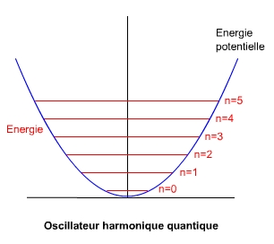


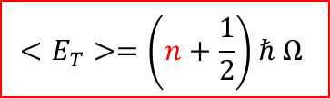
États liés –d’autres puits
Puits de potentiel infini
n=4
$$〈E_{cin}〉= \frac{π^{2}{\text{ℏ}}^{2}}{{2mL}^{2}} n^{2}$$
n=1,2, 3, 4 ,…
n=3
n=2
n=1
0
L
Puits parabolique (oscillateur harmonique)
$$<E_{T}>=\left(n+\frac{1}{2}\right)\text{ℏ} Ω$$
n=0,1,2, 3, 4 ,…
Niveaux équidistants
Puits coulombien (atome hydrogène)
V(r)= - α/r
$$<E_{T}>≈−\frac{me^{4}}{2{\text{ℏ}}^{2}n^{2} }$$
n=1,2, 3, 4 ,…

Slide 18
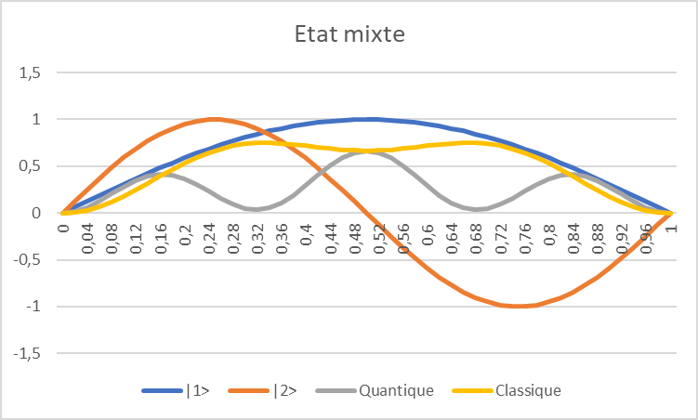


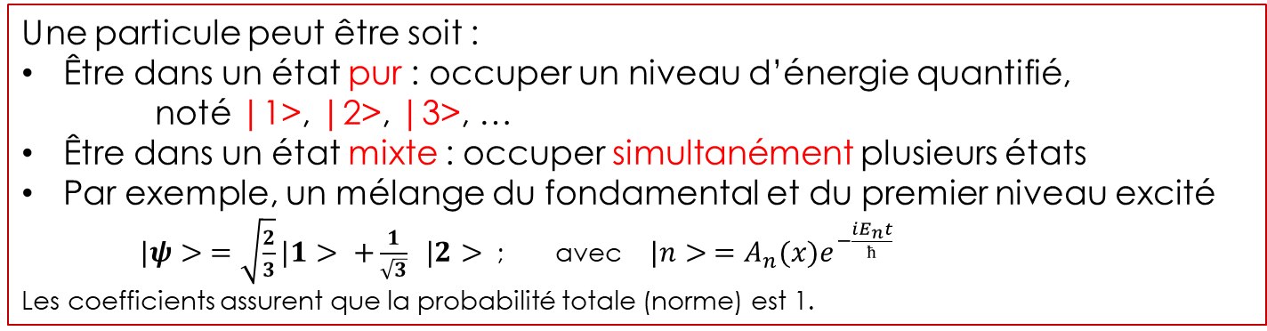
États liés – Principe de superposition
Une particule peut être soit :
Être dans un état pur : occuper un niveau d’énergie quantifié,
noté |1>, |2>, |3>, …
Être dans un état mixte : occuper simultanément plusieurs états
Par exemple, un mélange du fondamental et du premier niveau excité
$|ψ> =\sqrt{\frac{2}{3}}|1> +\frac{1}{\sqrt{3}} |2>$ ; avec $|n> =A_{n}(x)e^{−\frac{iE_{n}t}{ħ}}$
Les coefficients assurent que la probabilité totale (norme) est 1.
Principe de superposition

Slide 19
Etats liés quantiques
Les objets quantiques liés, dans un état stationnaire, sont décrits par des fonctions d’état quantifiées
L’énergie des états liés des objets quantiques est quantifiée : elle n’est jamais nulle.
Les lois de probabilité pour les grandeurs dynamiques vérifient les relations d’Heisenberg
Les particules peuvent occuper simultanément plusieurs états (principe de superposition)

Slide 20
L’atome – la chimie, la lumière et le temps

Slide 21
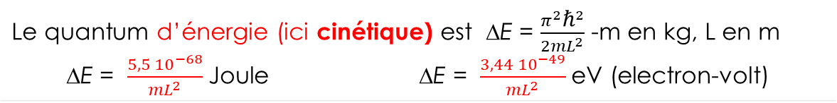
Les 4 échelles de la Physique (à partir du puits infini)
Le quantum d’énergie (ici cinétique) est ∆E = $\frac{π^{2}{\text{ℏ}}^{2}}{{2mL}^{2}}$ -m en kg, L en m ∆E = $\frac{5,5 {10}^{−68}}{{mL}^{2}}$Joule ∆E = $\frac{3,44 {10}^{−49}}{{mL}^{2}}$eV (electron-volt)
Physique « classique » (bille dans boîte allumettes)
M= 10 g = 10⁻² kg
L= 10 cm = 10⁻¹ m
∆E = 5,5 10⁻⁶⁴ J (quasi continu)
∆E = 3,4 10⁻⁴⁵ eV
Physique atomique (électron dans un atome)
M(électron) = 9,1 10⁻³¹ kg
L(diam atome)=1,1 10⁻¹⁰ m
∆E = 4 10⁻¹⁸J
∆E =26 eV
mL²=10⁻⁴
mL²=1,33 10⁻⁵⁰
Physique nucléaire (proton dans un noyau)
M(proton)= 1,67 10⁻²⁷ kg
L(diam noyau)=4 10⁻¹⁵ m
∆E = 2,1 10⁻¹² J
∆E =1,3 10⁷ eV=13 MeV
Physique des particules (quark dans un proton)
M (quark u) = 3,6 10⁻³⁰ kg
L(rayon proton)= 1,7 10⁻¹⁵ m
∆E = 5,3 10⁻⁹ J
∆E = 3,3 10¹⁰ eV=33 GeV
mL²=2,67 10⁻⁵⁶
mL²=1,05 10⁻⁵⁹

Slide 22
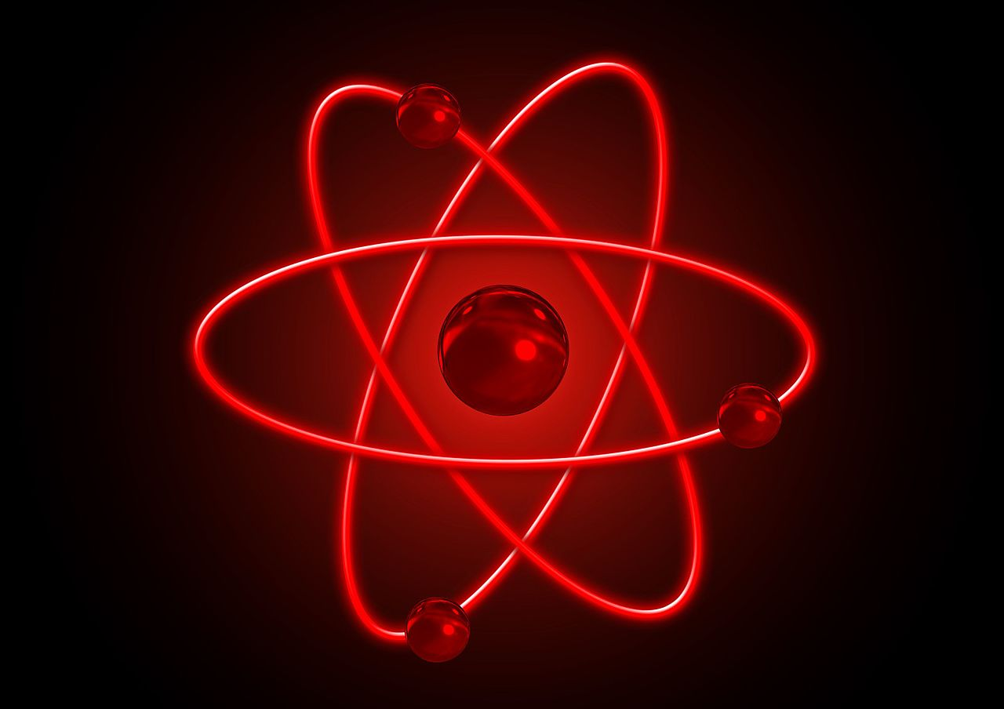
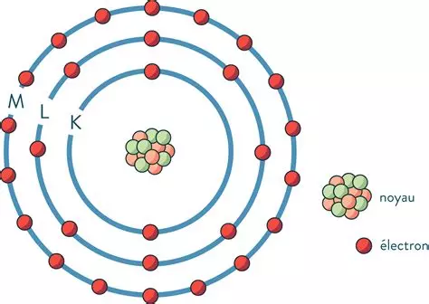
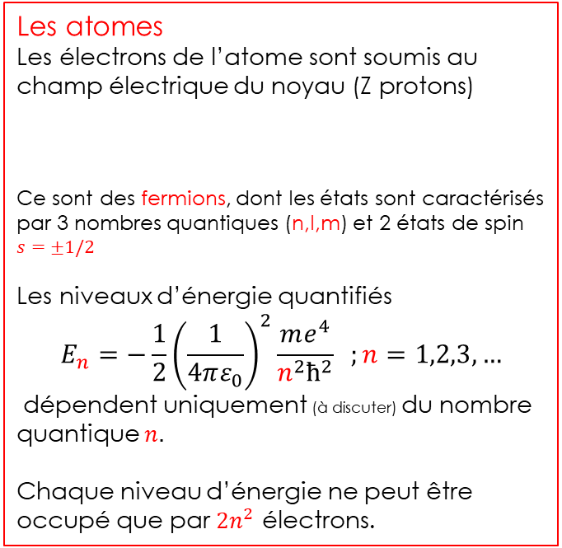

Les fermions dans un puits de potentiel : l’atome
Les états stationnaires des électrons liés dans l’atome sont caractérisés par des nombres quantiques 1 nombre à une dimension; 3 à trois dimensions.
Les atomes
Les électrons de l’atome sont soumis au champ électrique du noyau (Z protons)
Ce sont des fermions, dont les états sont caractérisés par 3 nombres quantiques (n,l,m) et 2 états de spin $s=±1/2$
Les niveaux d’énergie quantifiés
$$E_{n}=−\frac{1}{2}{\left(\frac{1}{4πε_{0}}\right)}^{2}\frac{me^{4}}{n^{2}ħ^{2}} ;n=1,2,3,…$$
dépendent uniquement (à discuter) du nombre quantique $n.$
Chaque niveau d’énergie ne peut être occupé que par ${2n}^{2}$ électrons.
$$V\left(r\right)=−\frac{1}{4πε_{0}}\frac{Ze^{2}}{r}$$
Représentations imagées, mais fausses

Slide 23
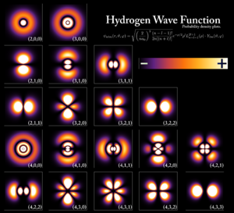
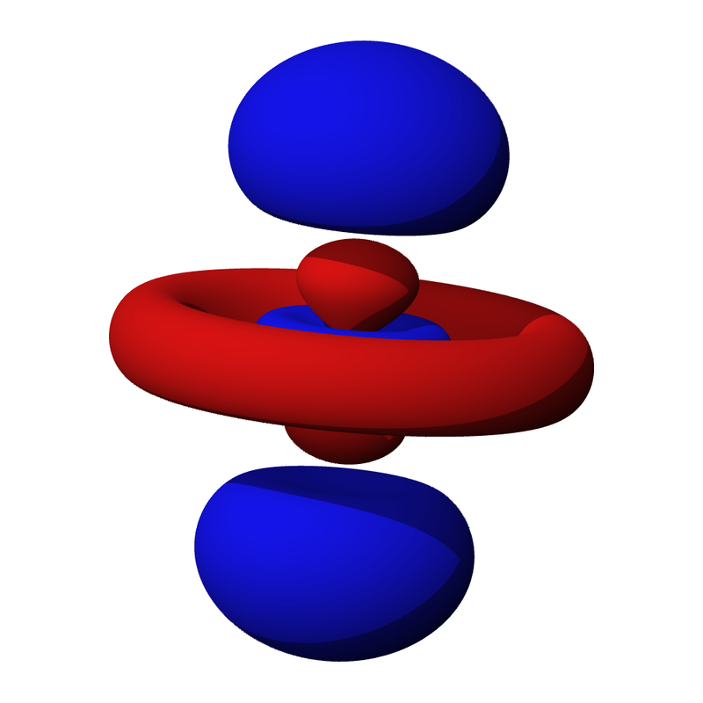
Les fermions dans un puits de potentiel : l’atome
Les états stationnaires des particules liées sont caractérisés par des nombres quantiques 1 nombre à une dimension; 3 à trois dimensions.
Orbitales (probabilité de présence tirée de la fonction d’onde) de l’atome d’hydrogène (Z=1) (wikipedia)

Slide 24
Etats liés quantiques
Les objets quantiques liés, dans un état stationnaire, sont décrits par des fonctions d’état quantifiées
L’énergie des états liés des objets quantiques est quantifiée : elle n’est jamais nulle.
Les lois de probabilité pour les grandeurs dynamiques vérifient les relations d’Heisenberg
Les particules peuvent occuper simultanément plusieurs états (principe de superposition)
Les règles d’occupation des niveaux d’énergie des électrons dans les atomes sont à l’origine des propriétés chimiques.

Slide 25
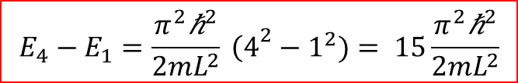
Excitation et désexcitation
Le passage de l’état fondamental (n=1) à l’état excité ( n=4) nécessite une énergie (absorption d’un photon) de
n=4
$$E_{4}−E_{1}=\frac{π^{2}{\text{ℏ}}^{2}}{{2mL}^{2}} {\left(4\right.}^{2}−1^{2})= 15\frac{π^{2}{\text{ℏ}}^{2}}{{2mL}^{2}}$$
n=3
n=2
photon
n=1
0
L
n=4
Pour le processus inverse, le passage de l’état excité au fondamental va donner lieu à l’émission d’un photon de la même énergie
n=3
n=2
n=1
0
L

Slide 26
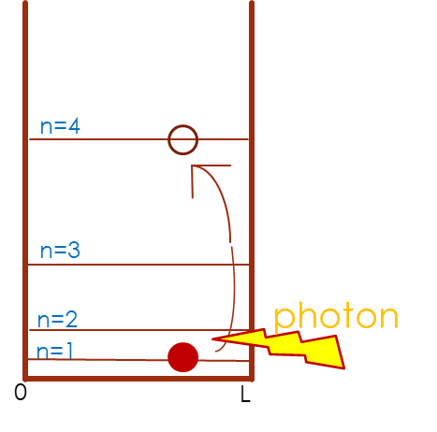
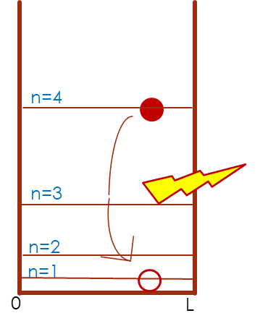
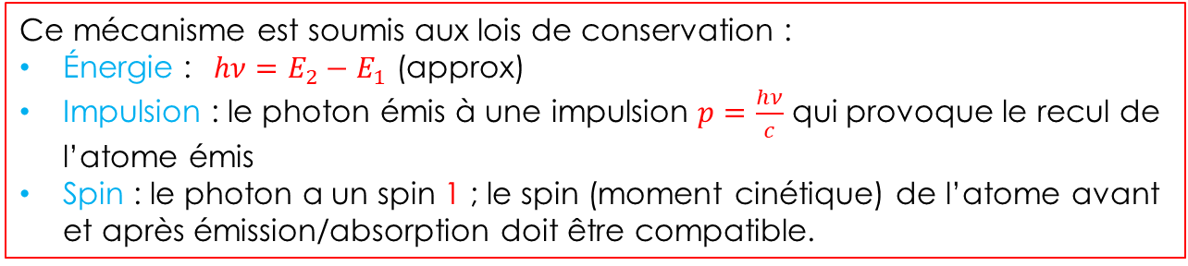
Quantification et interaction rayonnement-atome
Les électrons (chargés) interagissent avec les ondes électro-magnétiques (photons)
Absorption/émission spontanée d’un photon entre 2 niveaux d’énergie E₁ et E₂
Ce mécanisme est soumis aux lois de conservation :
Énergie : $hν=E_{2}−E_{1}$ (approx)
Impulsion : le photon émis à une impulsion $p=\frac{hν}{c}$ qui provoque le recul de l’atome émis
Spin : le photon a un spin 1 ; le spin (moment cinétique) de l’atome avant et après émission/absorption doit être compatible.

Slide 27
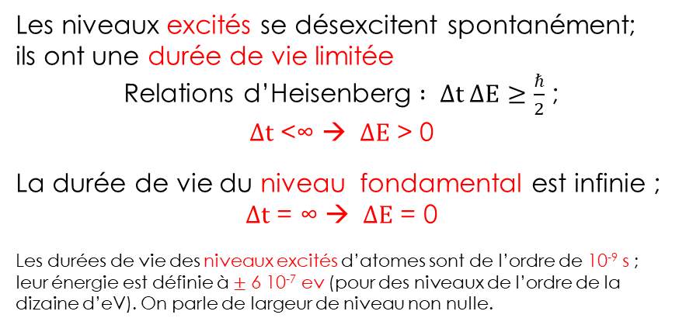
Quantification et interaction rayonnement-atome
Les niveaux excités se désexcitent spontanément;
ils ont une durée de vie limitée
Relations d’Heisenberg $: Δt ΔE≥\frac{ℏ}{2}$ ;
$Δt$ <∞ → $ΔE$ > 0
La durée de vie du niveau fondamental est infinie ;
$Δt$ = ∞ → $ΔE$ = 0
Les durées de vie des niveaux excités d’atomes sont de l’ordre de 10⁻⁹ s ; leur énergie est définie à $±$ 6 10⁻⁷ ev (pour des niveaux de l’ordre de la dizaine d’eV). On parle de largeur de niveau non nulle.
n=4
n=3
n=2
n=1
0
L
Les lois de conservation conduisent à :
Des transitions interdites : qui violent les règles de conservation énergie, impulsion, spin,…
Des transitions permises : mais dont la probabilité dépend de la largeur en énergie et de la structure des fonctions d’onde des 2 niveaux.

Slide 28
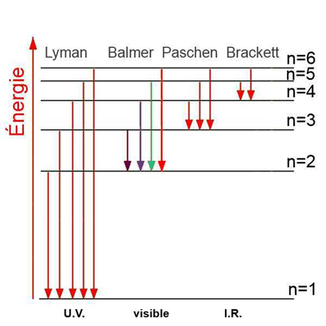
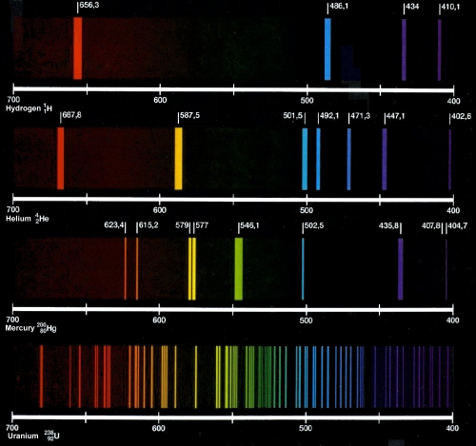
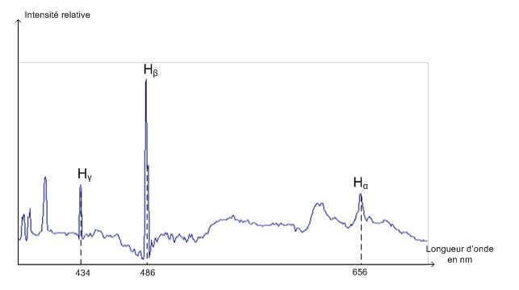
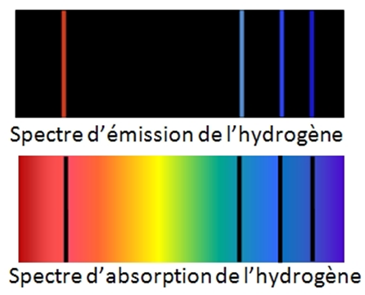
Quantification et interaction rayonnement-atome
L’ensemble des transitions permises pour les électrons dans les atomes conduisent à une « signature » de chaque atome
https://openclassrooms.com

Slide 29
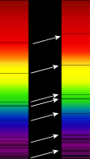
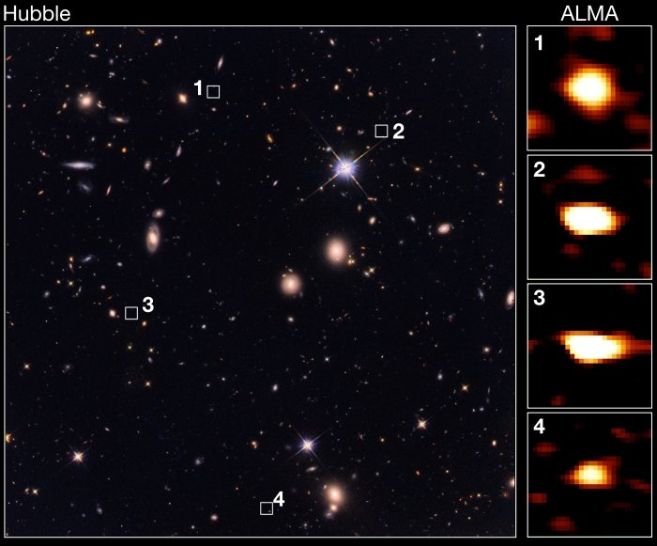
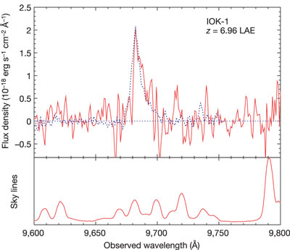
De la mécanique quantique à la cosmologie
Si la source s’éloigne de l’observateur, il y a un décalage vers les grandes longueurs d’onde (vers le rouge) de la lumière reçue
Source Wikipedia
Dans la réalité
Pic de Lyman :1216 Ä au repos

Slide 30
Etats liés quantiques
Les objets quantiques liés, dans un état stationnaire, sont décrits par des fonctions d’état quantifiées
L’énergie des états liés des objets quantiques est quantifiée : elle n’est jamais nulle.
Les lois de probabilité pour les grandeurs dynamiques vérifient les relations d’Heisenberg
Les particules peuvent occuper simultanément plusieurs états (principe de superposition)
Les règles d’occupation des niveaux d’énergie des électrons dans les atomes sont à l’origine des propriétés chimiques.
Les transitions des électrons entre les niveaux atomiques sont source des émissions électro-magnétiques (lumière)

Slide 31




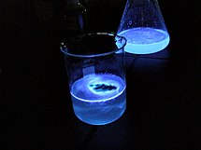
Luminescence et incandescence
Pour l’éclairage, on recherche les émissions dans les longueurs d’onde visibles
Il y a de multiples techniques pour exciter les électrons d’un atome pour en utiliser la lumière résultant des émissions spontanées:
La chaleur : principe des lampes à incandescence (voir corps noir plus loin)
Les décharges électriques : lampes au néon ou à vapeur de mercure
Les transitions des électrons dans les semi-conducteurs (LED)
Réactions chimiques : luminescence, lucioles

Slide 32
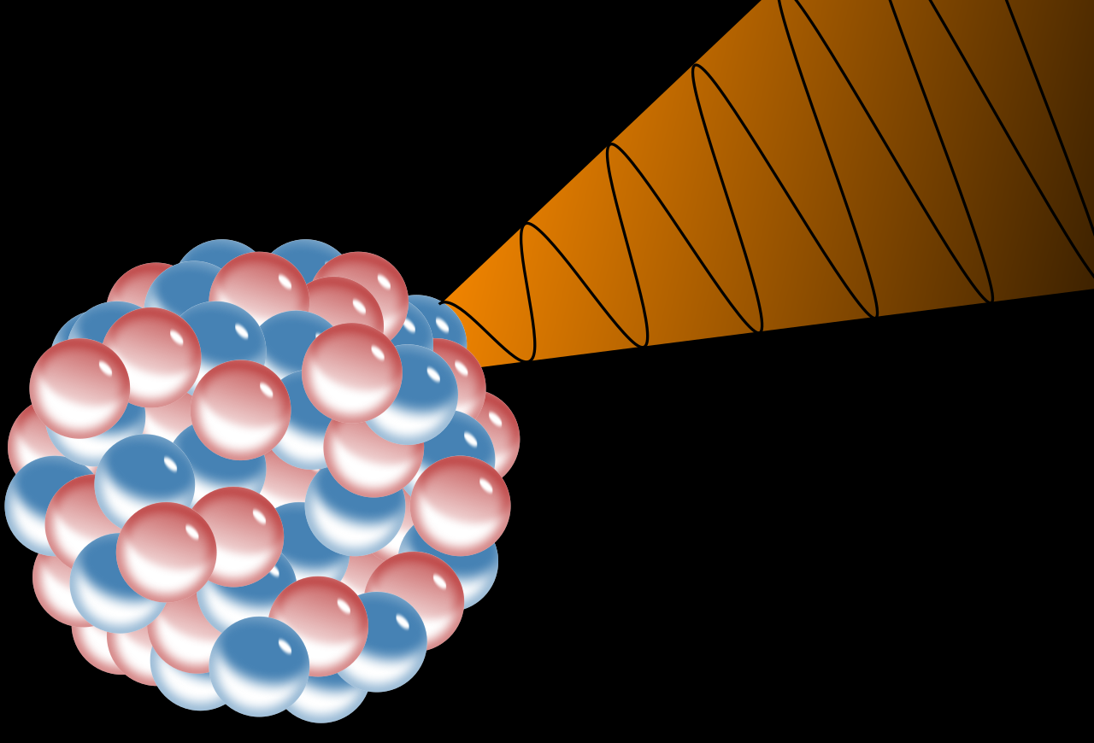
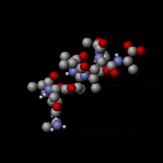
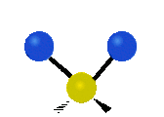


Il n’y a pas que les atomes !
D’autres modes d’excitation (que les électrons de l’atome) sont quantifiés et susceptibles d’émettre des ondes e-m (pas toujours visibles)
Excitation des protons en couches dans le noyau → rayons γ
Modes collectifs de vibration, rotation des molécules
Ces modes sont excités aléatoirement dans les corps chauds et sont à l’origine du rayonnement dit « du corps noir »

Slide 33

Énergies des ondes électromagnétiques
0,25 10⁶ eV
Noyaux
120 eV
Atomes
1,7- 3,3 eV
Molécules
Corps « noir »
0,01eV
Corps « noir »
Antennes

Slide 34

Le Scanner médical
Le scanner utilise les rayons X émis par les électrons des atomes de tungstène
http://www.cea.fr/comprendre/PublishingImages

Slide 35


L’horloge atomique
La mesure du temps de plus en plus précise : une nécessité de la navigation maritime à la navigation spatiale et aux télécommunications (GPS)
« La seconde est la durée de 9 192 631 770 périodes de la radiation correspondant à la transition entre les deux niveaux hyperfins de l’état fondamental de l’atome de césium 133 » (depuis 1967)
De Huyghens (1658)
A
l’horloge atomique
https://first-tf.fr
Une précision relative de l’ordre de 10⁻¹⁶
Le temps que met la lumière pour parcourir 0,03 microns)
Une précision relative de 10⁻⁵
10 secondes par jour

Slide 36
Etats liés quantiques
Les objets quantiques liés, dans un état stationnaire, sont décrits par des fonctions d’état quantifiées
L’énergie des états liés des objets quantiques est quantifiée : elle n’est jamais nulle.
Les lois de probabilité pour les grandeurs dynamiques vérifient les relations d’Heisenberg
Les particules peuvent occuper simultanément plusieurs états (principe de superposition)
Les règles d’occupation des niveaux d’énergie des électrons dans les atomes sont à l’origine des propriétés chimiques.
Les transitions des électrons entre les niveaux atomiques sont source des émissions électro-magnétiques (lumière)
Le scanner utilise les rayons X émis par les atomes de tungstène ; l’horloge atomique le rayonnement émis par des atomes de césium.

Slide 37



Emission stimulée - lasers
La lumière (rayonnements e-m) émis par désexcitation spontanée est incohérente : composée de photons émis aléatoirement, dans toutes les directions ; sans plan de vibration défini (polarisation).
Comment passer de la
← lumière incohérente
à la lumière cohérente →
Le laser est basé sur l’émission stimulée : les 2 photons ont exactement les mêmes caractéristiques que le photon incident (monochromatisme)
Source wikipedia

Slide 38



Emission stimulée - lasers
Les lasers sont constitués à partir de 4 mécanismes :
Le pompage optique : il faut de nombreux électrons en même temps dans le même état excité (inversion de population)
L’émission stimulée (voir plus haut)
L’amplification pour atteindre des intensités suffisantes, il faut réinjecter les photons émis
L’extraction : un (petite) part des photons est extraite pour l’utilisation
https://commons.wikimedia.org/w/index.php?curid=17305072
Voir la vidéo

Slide 39



Emission stimulée - lasers
La lumière émise par les lasers est fortement cohérente
Polarisation
Le plan des oscillations e-m définit la polarisation. Avec le laser les ondes émises ont la même polarisation
Cohérence temporelle
Une onde purement monochromatique (Δν = 0) implique un train d’onde de durée infinie (Δt= ∞) ; en pratique Δν > 0 ; 2 trajets lumineux ne pourront interférer que si leurs longueurs diffèrent de moins de $\frac{c}{\text{Δν}}$
Cohérence spatiale
Elle est liée à la taille de la source émettrice : il faut collimater fortement une source lumineuse classique dans une expérience d’Young
Source u-psud.fr

Slide 40
Etats liés quantiques
Les objets quantiques liés, dans un état stationnaire, sont décrits par des fonctions d’état quantifiées
L’énergie des états liés des objets quantiques est quantifiée : elle n’est jamais nulle.
Les lois de probabilité pour les grandeurs dynamiques vérifient les relations d’Heisenberg
Les particules peuvent occuper simultanément plusieurs états (principe de superposition)
Les règles d’occupation des niveaux d’énergie des électrons dans les atomes sont à l’origine des propriétés chimiques.
Les transitions des électrons entre les niveaux atomiques sont source des émissions électro-magnétiques (lumière)
Le scanner utilise les rayons X émis par les atomes de tungstène ; l’horloge atomique le rayonnement émis par des atomes de césium.
Le laser est une émission de lumière cohérente (visible ou non) résultant de transitions électroniques stimulées.

Slide 41




Emission stimulée - lasers
Une excellente vidéo sur le laser et ses applications faite par le CNRS
Une lumière cohérente : Une seule fréquence, non dispersive.
Lecture/écriture de système nanométriques
Mesure des distances
Distance Terre-Lune
384 402 km en moyenne
à 25 cm près

Slide 42



Emission stimulée - lasers
Une puissance concentrée: des bosons … grégaires
Laser de Puissance
Energie d’un photon (lumière rouge) $hν ≈$10⁻²² J
Un pointeur laser de 5 mW → 5 10¹⁸ photons par seconde
Un laser de découpe typique 5 kW
→ 5 10²⁴ photons par seconde sur une cible de 1mm²
Laser médicaux (ou cosmétique):
Brûler de manière très sélective
Accélérateurs de particules/ applis militaires

Slide 43
Etats liés quantiques
Les objets quantiques liés, dans un état stationnaire, sont décrits par des fonctions d’état quantifiées
L’énergie des états liés des objets quantiques est quantifiée : elle n’est jamais nulle.
Les lois de probabilité pour les grandeurs dynamiques vérifient les relations d’Heisenberg
Les particules peuvent occuper simultanément plusieurs états (principe de superposition)
Les règles d’occupation des niveaux d’énergie des électrons dans les atomes sont à l’origine des propriétés chimiques.
Les transitions des électrons entre les niveaux atomiques sont source des émissions électro-magnétiques (lumière)
Le scanner utilise les rayons X émis par les atomes de tungstène ; l’horloge atomique le rayonnement émis par des atomes de césium.
Le laser est une émission de lumière cohérente (visible ou non) résultant de transitions électroniques stimulées.

Slide 44

A tout de suite pour le chapitre 2 c – Systèmes quantiques
« La science de Bernie »
« Un peu de physique pour comprendre le monde »
bernard.remaud@univ-nantes.fr
https://www.un-peu-de-physique.fr
https://www.youtube.com/channel/UCdPBh5KXlol50MEV8p1DrlA/playlists

